Slide 1
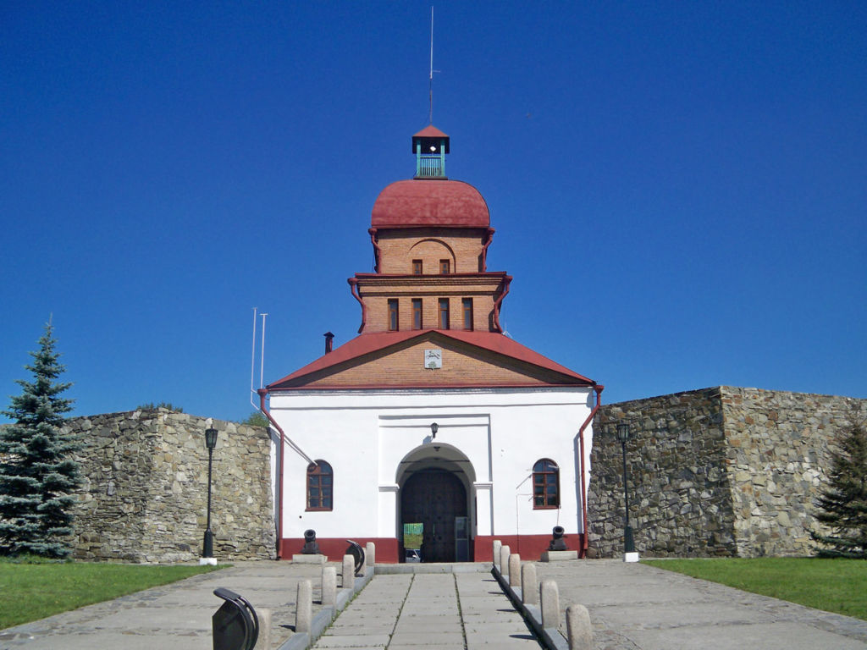
Кузнецкая крепость

Slide 2
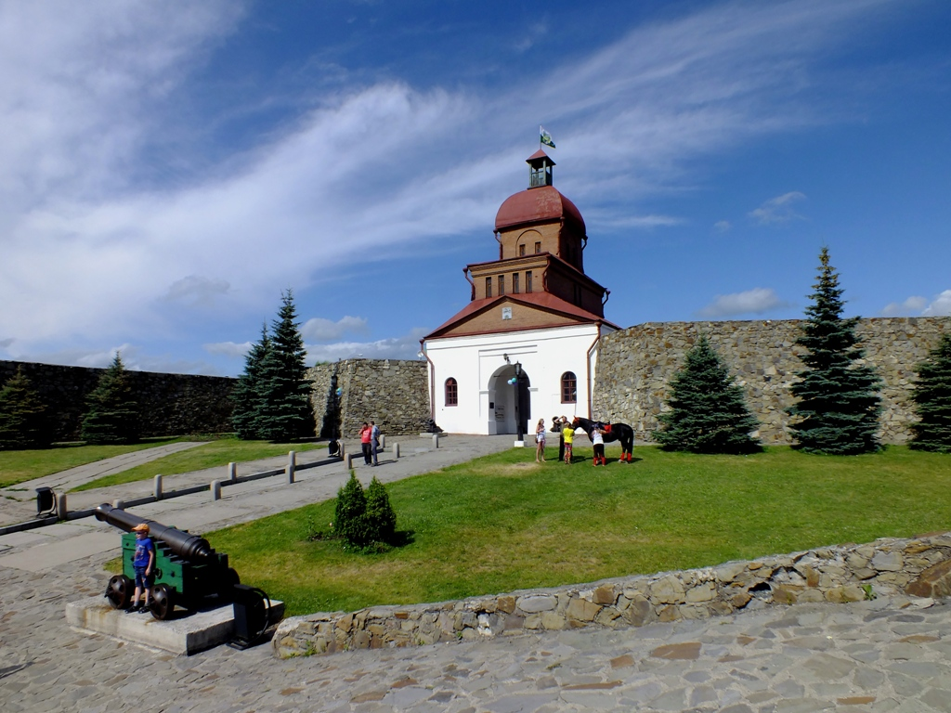
Кузнецкая крепость — памятник истории и архитектуры федерального значения, находится в Кузнецком районе города Новокузнецка Кемеровской области.

Slide 3

Описание крепости
Площадь крепости составляет около 2,5 га. имеет форму вытянутого прямоугольника.

Slide 4
История
В конце XVIII в. город Кузнецк оставался важным опорным пунктом на восточном фланге пограничной линейной системы от Каспия до Алтая. Для модернизации кузнецких укреплений командующий Сибирским корпусом генерал-поручик Густав Штрандман разработал проект, который заключался в сооружении двух земляных крепостей бастионного начертания. В апреле 1798 году император Павел I этот проект утвердил. В 1799 год одно укрепление (так называемая "Болотная цитадель") у подошвы Вознесенской горы уже построено. На самой горе строительство уникального инженерно-фортификационного сооружения началось только в 1800 году.

Slide 5
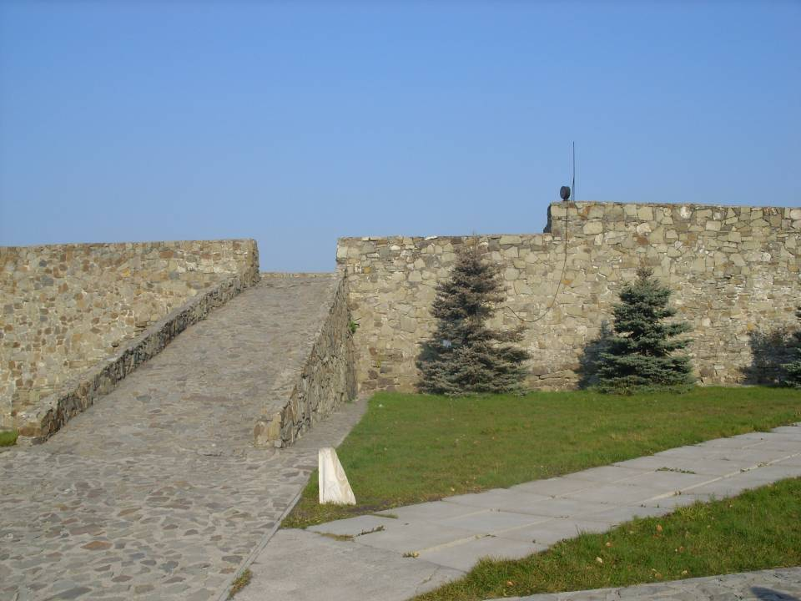
Уже в 1806 г. почти полностью была сформирована система оборонительных рвов и валов. Укрепления состояли из земляного вала с реданами, с внутренней стороны реданов насыпаны аппарели для подъема орудий.

Slide 6
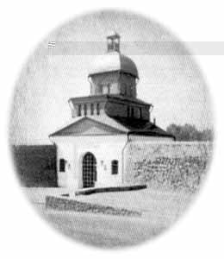
Барнаульская проездная башня.
Каменная 3-х этажная с деревянной подзорной вышкой. Она была построена за период 1809-1810 гг. К этой башне выходила дорога на Барнаул. Нижний ярус крепостных ворот сделан из бутового камня "с выводом сводов и верхних этажей из кирпича". Кровля третьего яруса устроена в виде четырехгранного купола с подзорной башенкой на маковке. Подзорная башенка крыта четырехгранной пирамидой и имеет зарешеченные перила.

Slide 7
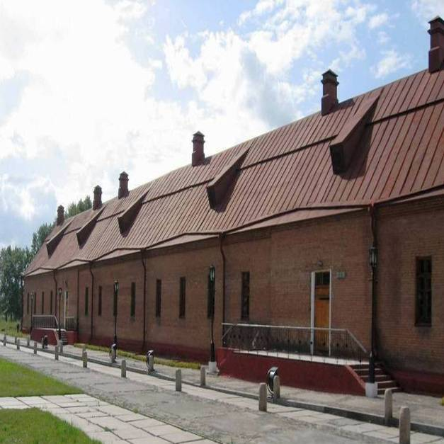
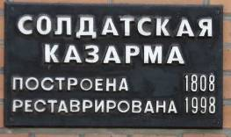
Здание построено за период 1806-1808 гг. Площадь остекления окон в казарме значительно меньше, чем в офицерских домах. Дом имеет два входных узла со сквозными проходами.

Slide 8
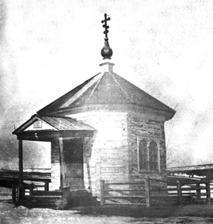
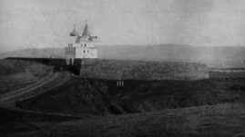
Из построек, существовавших ранее на территории крепости, была сохранена только деревянная часовня Вознесения. Постройка крепости производилась арестантами и вольнонаемными подрядчиками. При возведении крепости были учтены новейшие достижения военно-крепостного искусства Западной Европы XVIII столетия.
Строительство Кузнецкой крепости было завершено в 1820 году.

Slide 9
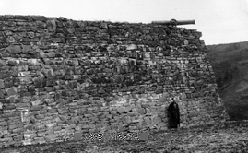
Томский и Кузнецкий полубастионы.
На углах крепости устроены полубастионы, два из них (Томский и Кузнецкий) сооружены из плит песчаника. В промежутке между каменными полубастионами сооружена кирпичная трехэтажная проездная подзорная башня, к этой башне выходила дорога на Барнаул.

Slide 10
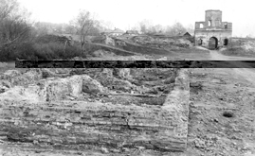
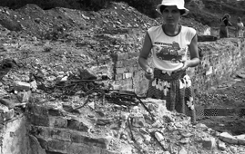
Археологические раскопки 1994г
30 июня 1960 года Кузнецкой крепости присвоен статус памятника республиканского значения. После этого было создано несколько проектов реставрации крепостных руин.
В конце 1970-х гг. была восстановлена гауптвахта.
В 1991 году в Новокузнецке был образован историко-архитектурный музей «Кузнецкая Крепость», в функции которого входила и охрана крепости. Несмотря на многочисленность персонала, руководство музея с охраной памятника не справилось: 31 октября 1997 года гауптвахта при загадочных обстоятельствах сгорела.

Slide 11
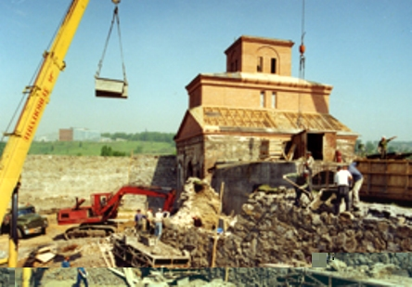
Строительные работы на Кузнецкой крепости 1998г.
В 1998 году к 380-летию Новокузнецка было проведено крупномасштабное строительство на Барнаульской башне и примыкающих к ней полубастионах. Современный вид крепости отличается от вида крепости 1934, в частности, отсутствуют купола и кресты. На прежнем месте была построена солдатская казарма. Были отлиты чугунные пушки специалистами ЗСМК.

Slide 12
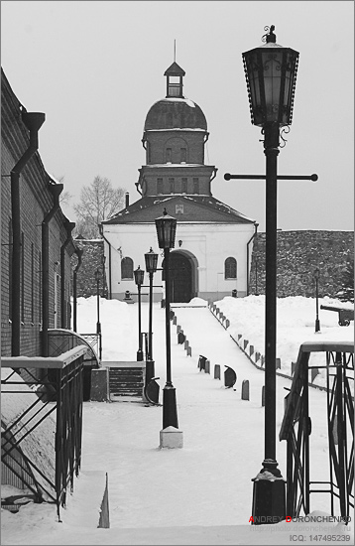
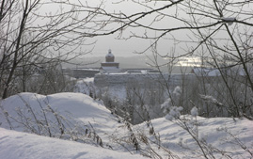
В 2008 году к 390-летию Новокузнецка было воссоздано еще одно сооружение — обер-офицерский дом. В этом здании в начале XIX века располагались 4 квартиры младшего офицерского состава крепости.

Slide 13
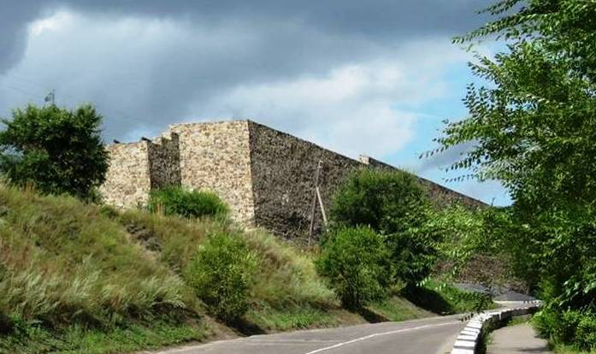
Кузнецкая крепость сегодня
Дорога к крепости

Slide 14
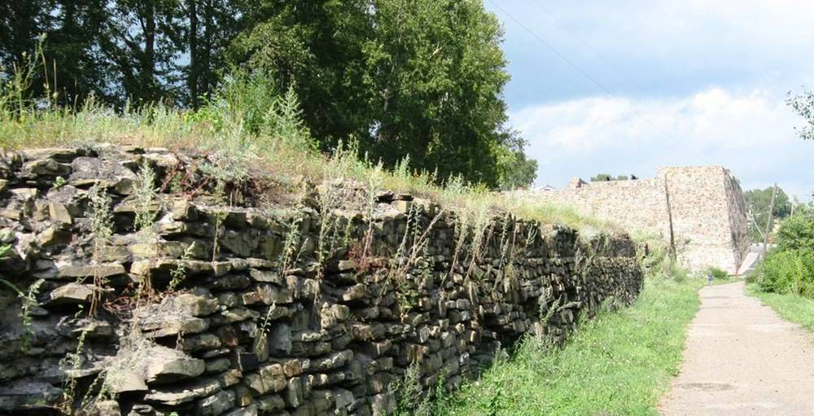
Не восстановленная часть стены Кузнецкой крепости
Notes:
Дорога к крепости

Slide 15
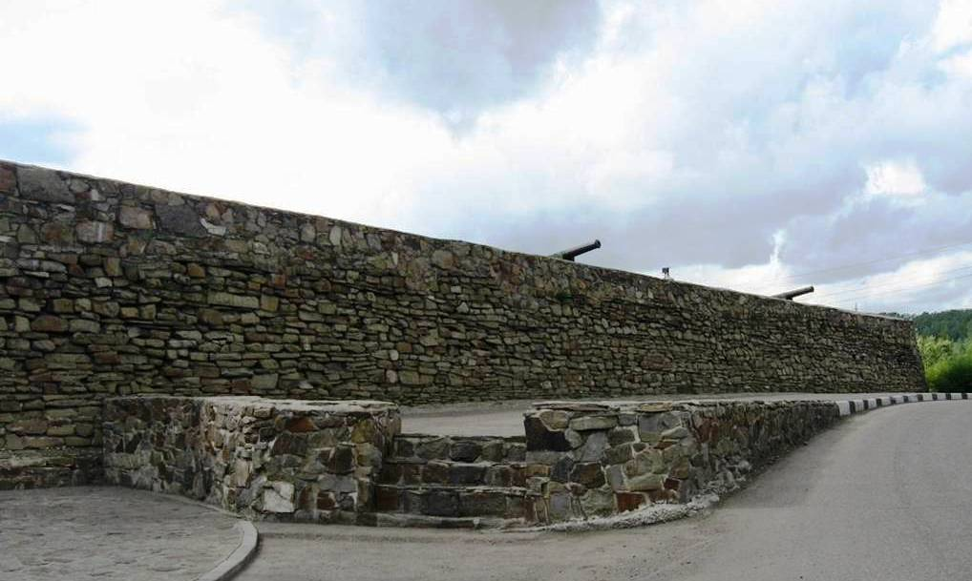
Площадка перед бастионом Кузнецкой крепости
Notes:
Площадка перед бастионом Кузнецкой крепости

Slide 16
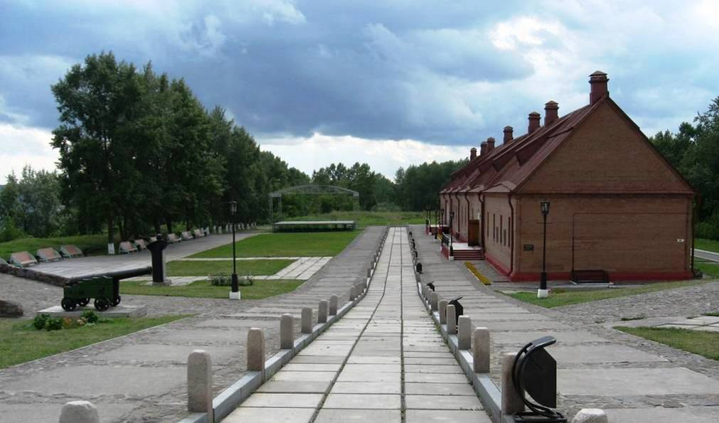
Внутренний двор крепости

Slide 17

Спасибо за внимание!!!

